Slide 1
Docker在测试环境使用
2016.08.07

Slide 2
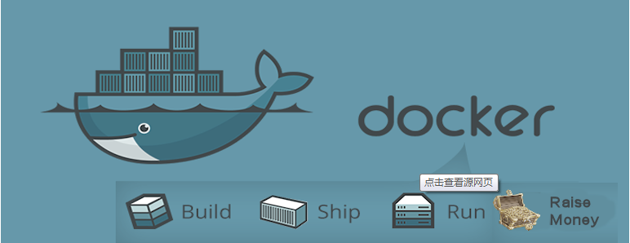
Dokcer 是什么？
Docker的标识，是一个大鲨鱼驮着一堆集装箱在海上航行。无边无尽的海就是云了，大鲨鱼货轮就是云计算平台了，Docker是集装箱。集装箱将货运目标标准化，Docker将应用程序标准化，集装箱里面装的以是任意类型的App，各自在自己的集装箱里运行，相互隔离，共用大鲨鱼货轮的资源，这种封装的集装箱可以放到任何的平台上去运行。非常形像的展示了Docker的特性： Build，Ship and Run Any App，Anywhere！在任何平台运行任何应用！
Docker是一套轻量级操作系统虚拟化解决方案，它由go语言编写。它基于Linux容器技术（LXC），Namespace，Cgroup，UnionFS（联合文件系统）等技术。
Docker 是什么？
Docker与虚拟化
仓库、镜像、容器
Container文件系统
Container启动过程
Container主要操作图解
Container数据存储
Container资源隔离
网络实现
10 . 如何管理多台宿主机的容器
11 . 卷皮Docker 集群架构
12. 容器申请

Slide 3
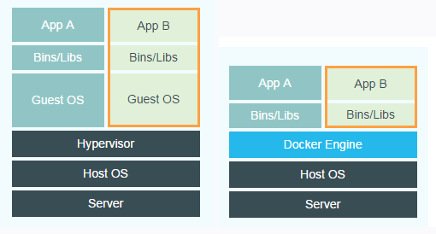
Docker vs 虚拟化
. Docker有着比虚拟机更少的抽象层。由于Docker不需要Hypervisor实现硬件资源虚拟化，运行在Docker容器上的程序直接使用的都是实际物理机的硬件资源。因此在CPU、内存利用率上Docker将会在效率上有优势。
. Docker利用的是宿主机的内核，而不需要Guest OS。因此，当新建一个容器时，Docker不需要和虚拟机一样重新加载一个操作系统内核，减少Guest OS资源开销，启动快。
. 相比虚拟机，容器资源隔离、安全性要差。
Docker 是什么？
Docker与虚拟化
仓库、镜像、容器
Container文件系统
Container启动过程
Container主要操作图解
Container数据存储
Container资源隔离
网络实现
10 . 如何管理多台宿主机的容器
11 . 卷皮Docker 集群架构
12. 容器申请

Slide 4
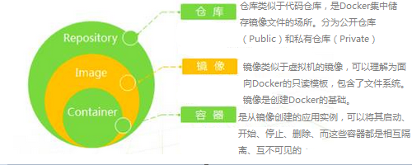
容器、镜像、仓库概念。
. 仓库类似于代码仓库，是Docker集中储存镜像文件的场所。分为公开仓库（Public）和私有仓库（Private）两种形式。最大的公开仓库就是前面提到的dockerHub，当然，也可以在局域网内构建私有仓库。
. 镜像类似于虚拟机的镜像，可以理解为面向Docker的只读模板，包含了文件系统。镜像是创建Docker的基础，所有的docker容器都是基于镜像运行。
. 容器就是前面提到的集装箱，是从镜像创建的应用实例，可以将其启动、开始、停止、删除、而这些容器都是相互隔离、互不可见的。
Docker 是什么？
Docker与虚拟化
仓库、镜像、容器
Container文件系统
Container启动过程
Container主要操作图解
Container数据存储
Container资源隔离
网络实现
10 . 如何管理多台宿主机的容器
11 . 卷皮Docker 集群架构
12. 容器申请

Slide 5
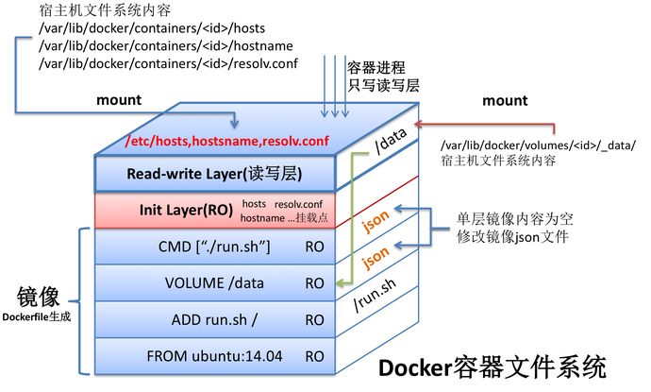
Union文件系统（UnionFS）是一种分层、轻量级并且高性能的文件系统，它支持对 文件系统的修改作为一次提交来一层层的叠加，同时可以将不同目录挂载到同一个虚拟文件系统下(unite several directories into a single virtual filesystem)。Union 文件系统是 Docker 镜像的基础。
. FROM ubuntu:14.04 :设置基础镜像，此时会使用基础镜像ubuntu:14.04的所有镜像层，为简单起见，图中将其作为一个整体展示。
. ADD run.sh /:将Dockerfile所在目录的文件run.sh加至镜像的根目录，此时新一层的镜像只有一项内容，即根目录下的run.sh.
. VOLUME /data:设定镜像的VOLUME，此VOLUME在容器内部的路径为/data。需要注意的是，此时并未在新一层的镜像中添加任何文件，但更新了镜像的json文件，以便通过此镜像启动容器时获取这方面的信息。
. CMD ["./run.sh"]:设置镜像的默认执行入口，此命令同样不会在新建镜像中添加任何文件，仅仅在上一层镜像json文件的基础上更新新建镜像的json文件。
Docker 是什么？
Docker与虚拟化
仓库、镜像、容器
Container文件系统
Container启动过程
Container主要操作图解
Container数据存储
Container资源隔离
网络实现
10 . 如何管理多台宿主机的容器
11 . 卷皮Docker 集群架构
12. 容器申请

Slide 6
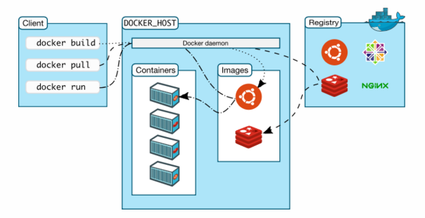
Container 启动就是镜像实例化过程
. Docker run ubuntu:14.04
- docker pull ubuntu:14.04
. 自动从docker hub下载ubuntu:14.04镜像
- docker create ubuntu:14.04
. 通过ubuntu:14.04 镜像创建container
- docker start <container id>
. 运行该container
Docker 是什么？
Docker与虚拟化
仓库、镜像、容器
Container文件系统
Container启动过程
Container主要操作图解
Container数据存储
Container资源隔离
网络实现
10 . 如何管理多台宿主机的容器
11 . 卷皮Docker 集群架构
12. 容器申请

Slide 7
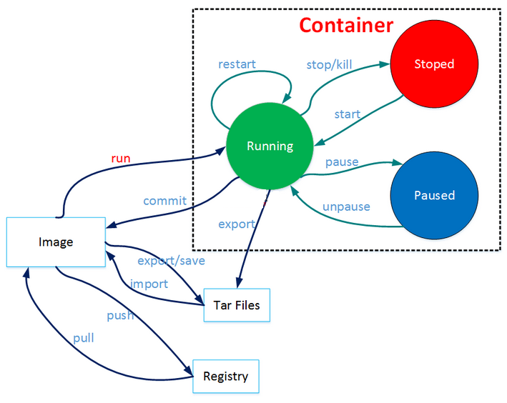
Container 主要操作图解：
Docker 是什么？
Docker与虚拟化
仓库、镜像、容器
Container文件系统
Container启动过程
Container主要操作图解
Container数据存储
Container资源隔离
网络实现
10 . 如何管理多台宿主机的容器
11 . 卷皮Docker 集群架构
12. 容器申请

Slide 8
Container数据存储
. 考虑容器故障启动不了，比如容器使用的磁盘配额超过最大限制，容器重启后启动不了，这样会面临数据丢失情况。
解决方法:容器/data目录挂载宿主机目录，容器数据放/data目录，将宿容器/data挂载到宿主机目录/data/dockerData/容器ip中横线连接
dokcer run -d -v /data/dockerData/192-168-151-10:/data -h 192-168-151-10 --name 192-168-151-10 ubuntu:14.04
. 后续会用分布式存储， Container数据直接挂载到分布式存储指定目录，解决容器迁移问题。
Docker 是什么？
Docker与虚拟化
仓库、镜像、容器
Container文件系统
Container启动过程
Container主要操作图解
Container数据存储
Container资源隔离
网络实现
10 . 如何管理多台宿主机的容器
11 . 卷皮Docker 集群架构
12. 容器申请

Slide 9
Container资源隔离
- cpu限制
. shares 设置权重优先级，
. cpuset-cpus 限定具体的cpu 核心，cupset-cpus=0-3 分配0-3核
. cpu-period,cpu-quota,这两个值组合使用。
- 例如：--cpu-period=10000 --cpu-quota=20000,宿主机24核，允许 每个核心跑8%的负载，这是软限制。
- 内存限制
. –m 设置容器最大可用内存，--memory-swap 设置swap
. 容器里进程使用内存超过最大内存，宿主机会触发OOM kill 容器里消耗内存最多的进程，为了减少OOM几率发生，一定要设置—memory-swap,预估容器使用的内存。硬限制。
- 磁盘IO,容量配额
. 测试环境没有限制，容器数据目录挂载宿主机。
Docker 是什么？
Docker与虚拟化
仓库、镜像、容器
Container文件系统
Container启动过程
Container主要操作图解
Container数据存储
Container资源隔离
网络实现
10 . 如何管理多台宿主机的容器
11 . 卷皮Docker 集群架构
12. 容器申请

Slide 10
网络实现
. --net=bridge 这个是默认值，连接到默认的网桥。
. --net=host 告诉 Docker 不要将容器网络放到隔离的名字空间中，即不要容器化容器内的网络。此时容器使用本地主机的网络，它拥有完全的本地主机接口访问权限。容器进程可以跟主机其它 root 进程一样可以打开低范围的端口，可以访问本地网络服务比如 D-bus，还可以让容器做一些影响整个主机系统的事情，比如重启主机。因此使用这个选项的时候要非常小心。如果进一步的使用 --privileged=true ，容器会被允许直接配置主机的网络堆栈。
. --net=container:NAME_or_ID 让 Docker 将新建容器的进程放到一个已存在容器的网络栈中，新容器进程有自己的文件系统、进程列表和资源限制，但会和已存在的容器共享 IP 地址和端口等网络资源，两者进程可以直接通过 lo 环回接口通信。
. --net=none 让 Docker 将新容器放到隔离的网络栈中，但是不进行网络配置。之后，用户可以自己进行配置
我们测试环境需求，提供容器ip，能让业务方ssh登录部署业务，日常发布管理等。
需要给docker 配置一个ip，并且跟办公网络互通。实现方法：宿主机网络桥接，pipework 配置固定ip。
-例如：pipework <桥接网卡名><container id> <ip>/子网@<gw>
Docker 是什么？
Docker与虚拟化
仓库、镜像、容器
Container文件系统
Container启动过程
Container主要操作图解
Container数据存储
Container资源隔离
网络实现
10 . 如何管理多台宿主机的容器
11 . 卷皮Docker 集群架构
12. 容器申请

Slide 11
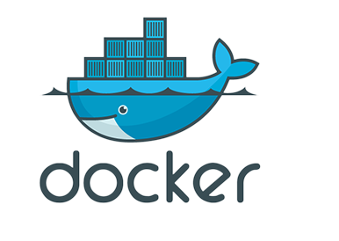
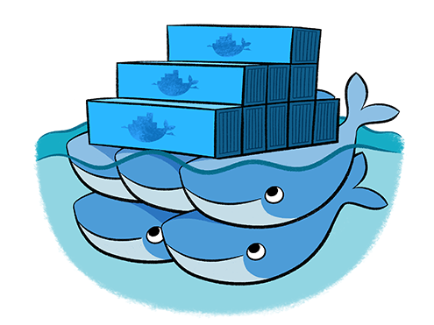
如何统一协调管理多头大鲨鱼，将集装箱运输世界各地？
三大主流容器调度框架：
. Mesos是Apache下的开源分布式资源管理框架，它被称为是分布式系统的内核。Mesos最初是由加州大学伯克利分校的AMPLab开发的，后在Twitter得到广泛使用。
. Kubernetes是Google开源的容器集群管理系统。它构建Ddocker技术之上，为容器化的应用提供资源调度、部署运行、服务发现、扩容缩容等整一套功能，本质上可看作是基于容器技术的mini-PaaS平台。
. Swarm是Docker公司在2014年12月初新发布的容器管理工具,发展十分快速，功能和特性的变更迭代还非常频繁，Docker 1.12 版本的版本自带swarm功能叫swarmkit.
Docker 是什么？
Docker与虚拟化
仓库、镜像、容器
Container文件系统
Container启动过程
Container主要操作图解
Container数据存储
Container资源隔离
网络实现
10 . 如何管理多台宿主机的容器
11 . 卷皮Docker 集群架构
12. 容器申请

Slide 12
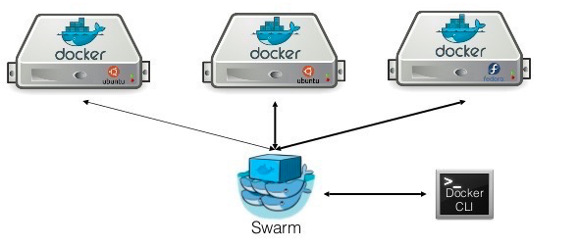
卷皮Docker 集群架构:Docker swarm etcd
Docker Swarm是Docker原生的集群管理工具，它把多个Docker主机抽象成一个单一的虚拟主机。Docker Swarm支持标准的Docker API，所以任何可以与Docker Daemon通信的工具都可以使用Docker Swarm扩展到多个主机。特别值得关注的是对Docker命令行的支持，为使用者提供了从单一Docker主机到Docker集群的无缝切换。
etcd是一个高可用的键值存储系统，主要用于共享配置和服务发现。
Docker 是什么？
Docker与虚拟化
仓库、镜像、容器
Container文件系统
Container启动过程
Container主要操作图解
Container数据存储
Container资源隔离
网络实现
10 . 如何管理多台宿主机的容器
11 . 卷皮Docker 集群架构
12. 容器申请

Slide 13
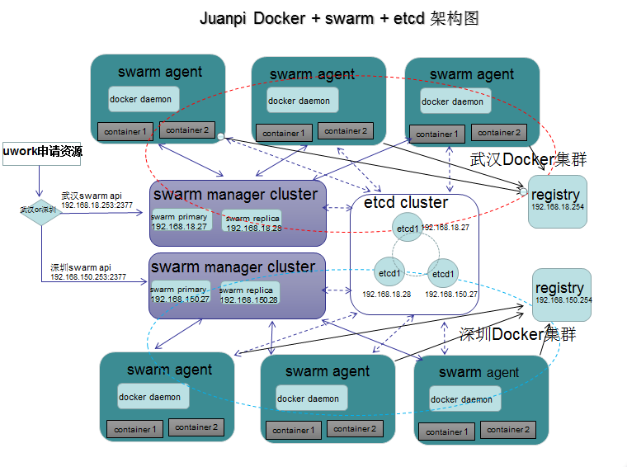
--net=bridge 这个是默认值，连接到默认的网桥。
--net=host 告诉 Docker 不要将容器网络放到隔离的名字空间中，即不要容器化容器内的网络。此时容器使用本地主机的网络，它拥有完全的本地主机接口访问权限。容器进程可以跟主机其它 root 进程一样可以打开低范围的端口，可以访问本地网络服务比如 D-bus，还可以让容器做一些影响整个主机系统的事情，比如重启主机。因此使用这个选项的时候要非常小心。如果进一步的使用 --privileged=true ，容器会被允许直接配置主机的网络堆栈。
--net=container:NAME_or_ID 让 Docker 将新建容器的进程放到一个已存在容器的网络栈中，新容器进程有自己的文件系统、进程列表和资源限制，但会和已存在的容器共享 IP 地址和端口等网络资源，两者进程可以直接通过 lo 环回接口通信。
--net=none 让 Docker 将新容器放到隔离的网络栈中，但是不进行网络配置。之后，用户可以自己进行配置
Docker 是什么？
Docker与虚拟化
仓库、镜像、容器
Container文件系统
Container启动过程
Container主要操作图解
Container数据存储
Container资源隔离
网络实现
10 . 如何管理多台宿主机的容器
11 . 卷皮Docker 集群架构
12. 容器申请

Slide 14
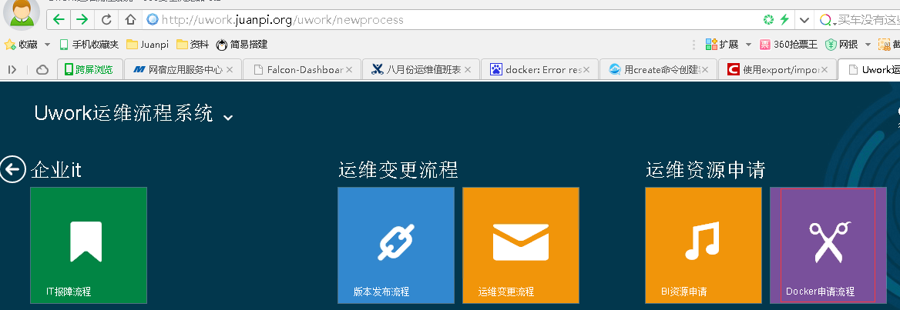
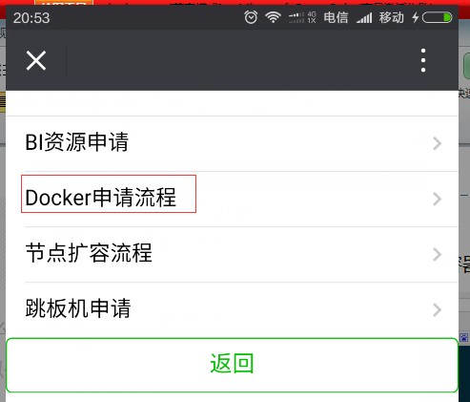
容器资源申请
. 进uwork.juanpi.org，选Docker 容器申请流程。
. 微信卷皮之家-流程发起流程-运维资源申请
Docker 是什么？
Docker与虚拟化
仓库、镜像、容器
Container文件系统
Container启动过程
Container主要操作图解
Container数据存储
Container资源隔离
网络实现
10 . 如何管理多台宿主机的容器
11 . 卷皮Docker 集群架构
12. 容器申请

Slide 15
遇到问题
A).定制images ，docker run 启动容器，ssh 不能登陆。
解决方法在Dockerfile添加：
RUN sed -ri 's/^PermitRootLogin\s+.*/PermitRootLogin yes/' /etc/ssh/sshd_config \
&& sed -ri 's/UsePAM yes/#UsePAM yes/g' /etc/ssh/sshd_config \
&& sed -ri 's/#UseDNS yes/UseDNS no/g' /etc/ssh/sshd_config \
&& sed -ri 's/GSSAPIAuthentication yes/GSSAPIAuthentication no/g' /etc/ssh/sshd_config
B).BI启动cdh 脚本报错“could not open session“
原因su 切不了用户。解决方法：run容器加参数 --privileged=true。
C).Docker-enter 进容器启动进程，cpu、内存资源无法限制
解决方法：启动容器进程通过exec，或者ssh操作。
D).Storage Driver: vfs 无法限制磁盘配额。
变通方法用xfs 限制容器目录，目前磁盘配额没做，监控磁盘空间空间不够让业务同学整理。
E).容器重启hostname 消失.
解决方法：run 容器的时候-h 指定hostname,或者在启动服务前先修改Hostname。
F).run 容器报
docker: Error response from daemon: no resources available to schedule container.
See 'docker run --help'.
资源不够，加docker 节点，或者把停掉的容器删除。
Docker 是什么？
Docker与虚拟化
仓库、镜像、容器
Container文件系统
Container启动过程
Container主要操作图解
Container数据存储
Container资源隔离
网络实现
10 . 如何管理多台宿主机的容器
11 . 卷皮Docker 集群架构
12. 容器申请

Slide 16

2016.01.01

